Slide 1
LẬP TRÌNH TRÊN
MÔI TRƯỜNG WINDOWS
Gv: ThS. Sử Nhật Hạ
Email: sunhatha@gmail.com
Đt: 0907557272

Slide 2
Bài 1. Tổng Quan Về .NET
  Tổng quan
  Đặc điểm của .NET
  Kiến trúc của .NET Framework

Slide 3
1. Tổng quan
Microsoft .NET gồm hai phần chính: Framework và Integrated Development Environment (IDE)
Framework cung cấp một nền tảng phát triển phần mềm dùng để xây dựng và thực thi các ứng dụng
IDE cung cấp môi trường giúp ta triển khai dễ dàng và nhanh chóng các ứng dụng dựa trên nền tảng .NET

Slide 4
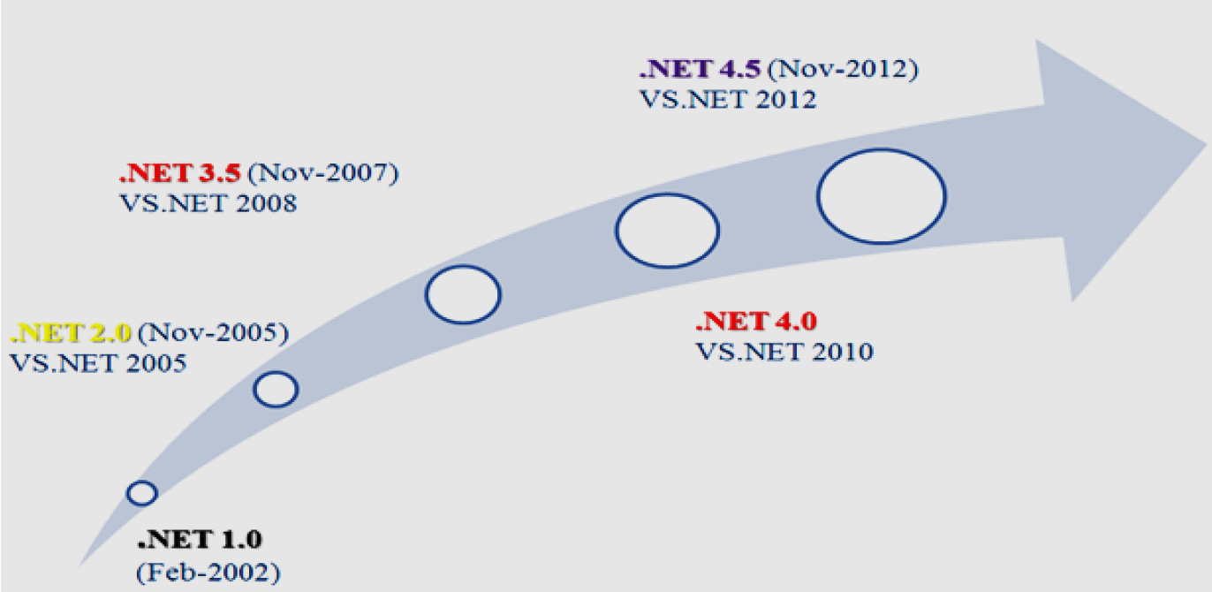
Quá trình phát triển của .NET Framework

Slide 5
2. Đặc điểm của .NET
.Net là nền tảng hỗ trợ đa ngôn ngữ, chạy trên nền .NET framework với ngững đặc điểm sau:
  Mã nguồn được biên dịch qua MSIL
  MSIL được thông dịch qua mã máy lúc thực thi nhờ vào CRL
  Độc lập nền tảng
  Hỗ trợ chéo ngôn ngữ
  Cài đặt gói .NET framework redistribute (dotnetfx.exe) để chạy các ứng dụng .NET trên máy client

Slide 6
.NET, .NET Framework, .NET Core
.NET là một nền tảng dành cho nhà phát triển được tạo thành từ các công cụ, ngôn ngữ lập trình và thư viện để xây dựng nhiều loại ứng dụng khác nhau
Có nhiều cách triển khai .NET khác nhau. Mỗi triển khai cho phép mã .NET thực thi ở những nơi khác nhau như Linux, macOS, Windows, iOS, Android, ...
  .NET Framework là phiên bản triển khai gốc của .NET. Nó hỗ trợ thực thi các websites, services, desktop apps
  .NET Core là một triển khai đa nền tảng để thưc thi các websites, services, console apps trên Windows, Linux, macOS. .NET Core là mã nguồn mở trên GitHub
  Xamarin/Mono là một triển khai .NET để chạy ứng dụng trên tất cả các hệ điều hành di động chính, bao gồm iOS và Android

Slide 7
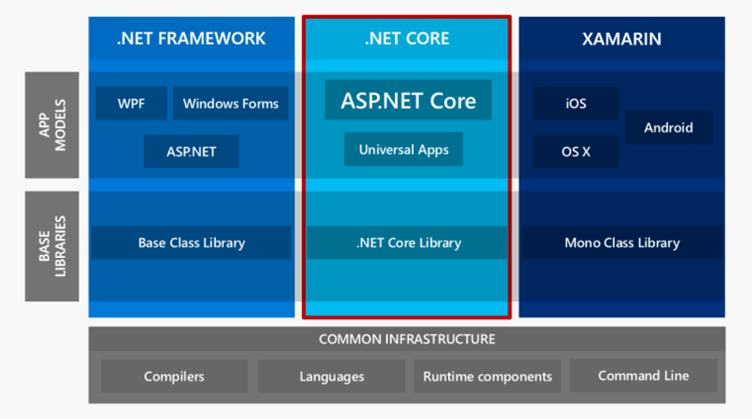

Slide 8
3. Kiến trúc của .NET Framework
Hai thành phần chính của .NET Framework là Common Language Runtime và .NET Framework Class Library
  Common Language Runtime (CLR) là trình thực thi để xử lý các ứng dụng đang chạy. Nó cung cấp các dịch vụ như quản lý luồng, thu gom rác, an toàn kiểu dữ liệu, xử lý các ngọai lệ, ...
  Class Library cung cấp một tập các API và các kiểu dữ liệu cho các chức năng thông thường. Nó cung cấp các kiểu như chuỗi, ngày tháng, số, .... Class Library bao gồm các API đọc và ghi file, kết nối CSDL, ...

Slide 9
Common language runtime (CLR)
Security manager
JIT compiler
Memory manager
Garbage collector
Exception manager
Common language specification (CLS)
Common type system (CTS)

Slide 10
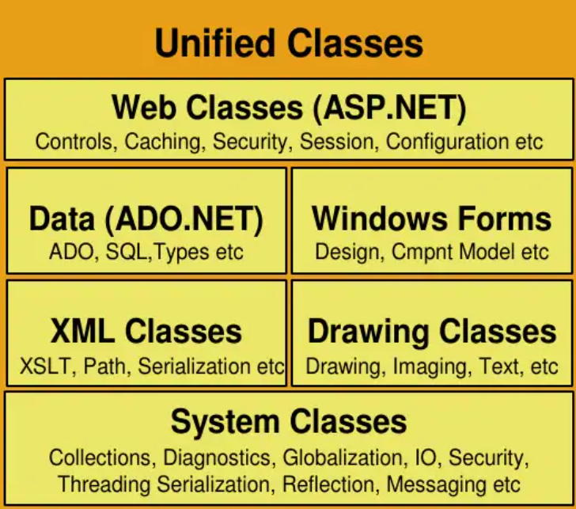
Class Library
Class Library chứa các lớp được định nghĩa trước và các lớp này được sử dụng cho mục đích phát triển ứng dụng

Slide 11
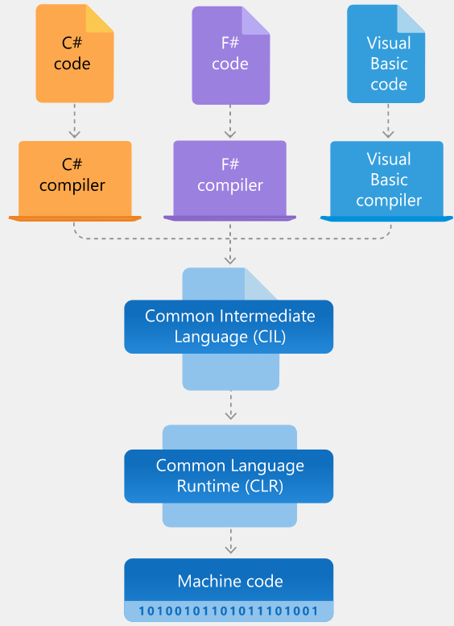
.NET applications
Các ứng dụng .NET được viết bằng các ngôn ngữ lập trình C#, F#, hay VB. Mã code được biên dich thành ngôn ngữ trung gian chung Common Intermediate Language (CIL) và được lưu trữ trong các assemblies (file có phần mở rộng .dll hoặc .exe)
Khi một chương trình thực thi, CLR nhận assembly và sử dụng trình biên dịch just-in-time compiler (JIT) để biến nó thành mã máy có thể thực thi trên kiến trúc cụ thể của máy tính mà nó đang chạy

Slide 12
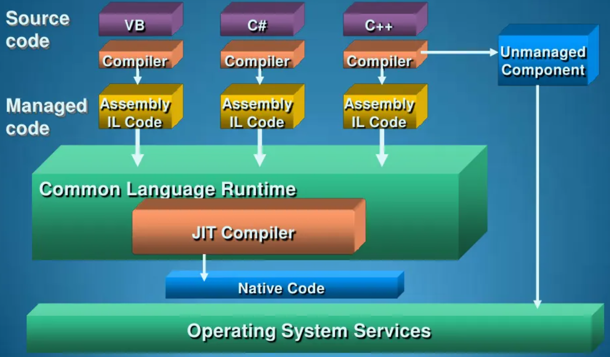
CRL execution model

Slide 13
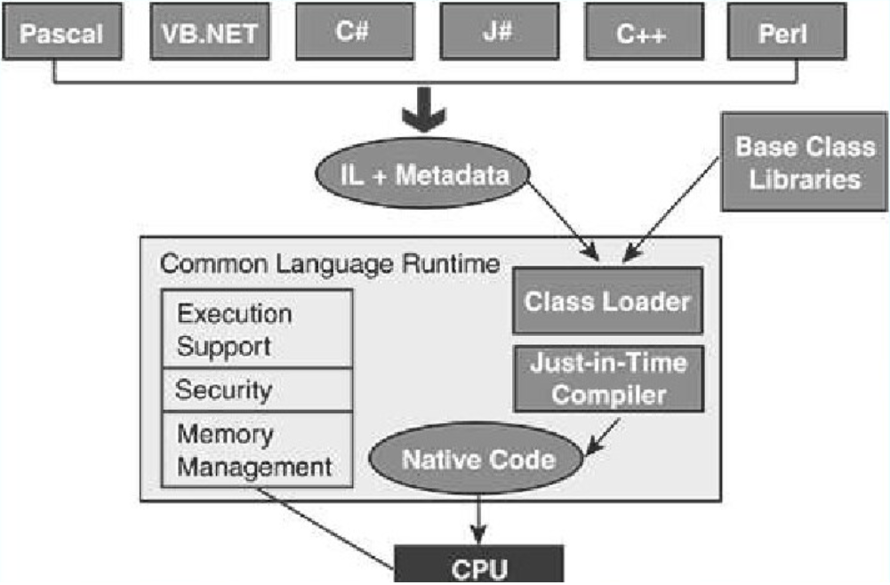
How CRL works?

Slide 14
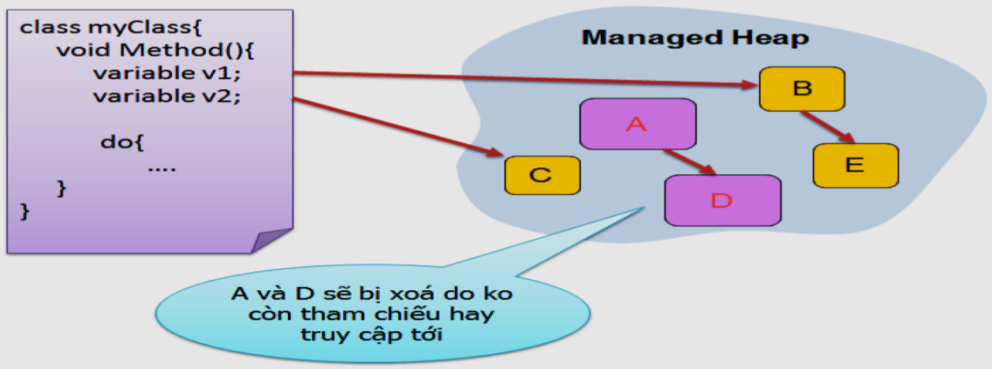
Garbage collection
GC thực thi khi không đủ bộ nhớ để cung cấp cho ứng dụng
GC thực hiện việc tìm kiếm những đối tượng trong managed heap, xóa nếu không còn tham chiếu tới
Có thể gọi GC một cách tường minh

Slide 15
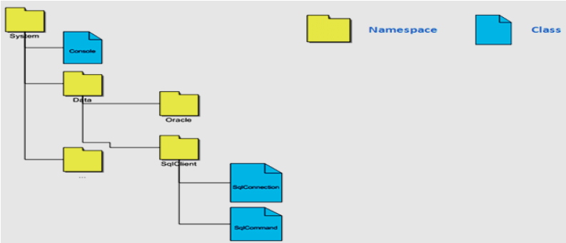
Namespace
Là một gói những thực thể có thuộc tính và hành vi độc lập với bên ngoài
Các ưu điểm của namespace:
  Tránh sự trùng lặp tên giữa các class
  Cho phép Nested namespace
  Truy cập đầy đủ qua tên
  Tất cả data type đều có tiếp đầu ngữ là tên namespace

Slide 16
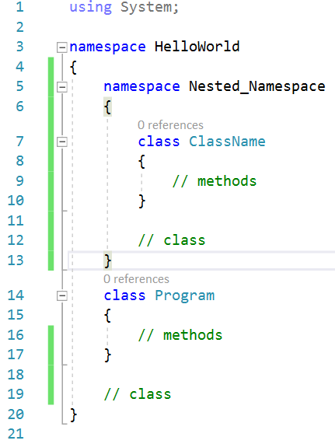
Khai báo namespace
  // khai báo một namespace
  namespace NameSpace_Name
  {
  // Nơi chứa các class
  // Khai báo class
  }

Slide 17
Overview of .NET Framework
https://docs.microsoft.com/en-us/dotnet/framework/get-started/overview
https://docs.microsoft.com/en-us/dotnet/standard/components
https://dotnettutorials.net/lesson/dotnet-framework/

Slide 18

Any Questions?

